Slide 1
Классный час
«День Семьи»
СОШ №32, 7 д класс
Олецкая Ю.В.

Slide 2
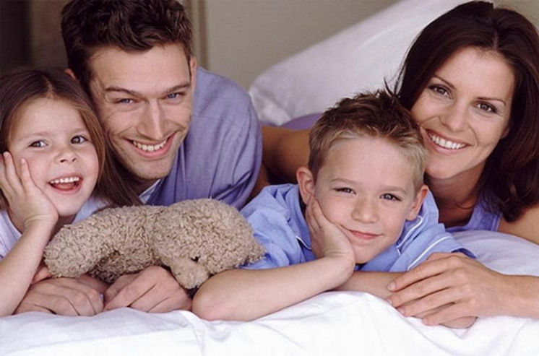
8 сентября -День семьи

Slide 3
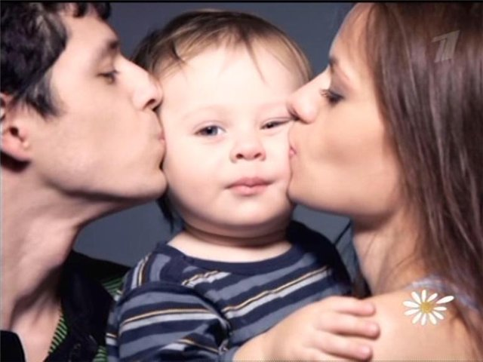
Всякий рад, когда в семье лад
Семья для каждого из нас- самое главное, самое нужное в жизни. Если в доме царит взаимопонимание, доверие, тепло и уют, то это настоящее счастье.

Slide 4
Семья – это то, что мы делим на всех
Всем понемножку: и слезы и смех,
Взлет и падение, радость, печаль,
Дружбу и ссоры, молчанья печать. Семья – это то, что с тобою всегда.
Пусть мчатся секунды, недели, года,
Но стены родные, отчий твой дом –
Сердце навеки останется в нем!

Slide 5
“Ассоциации
С чем у вас ассоциируется слово “семья”?
Семья – это счастье, крепость, забота, любовь, очаг, тепло, радость, ответственность, уют.

Slide 6
Какая будет у вас семья?
С – счастливая, сильная, скромная, солнечная, светлая, справедливая, смелая, совершенная,
Сообразительная, спортивная и т.д.
Е – единственная, единая
М – милая, многодетная, музыкальная, мечтательная, молодая, мудрая, молодежная, модная
Я – яркая, ясная

Slide 7

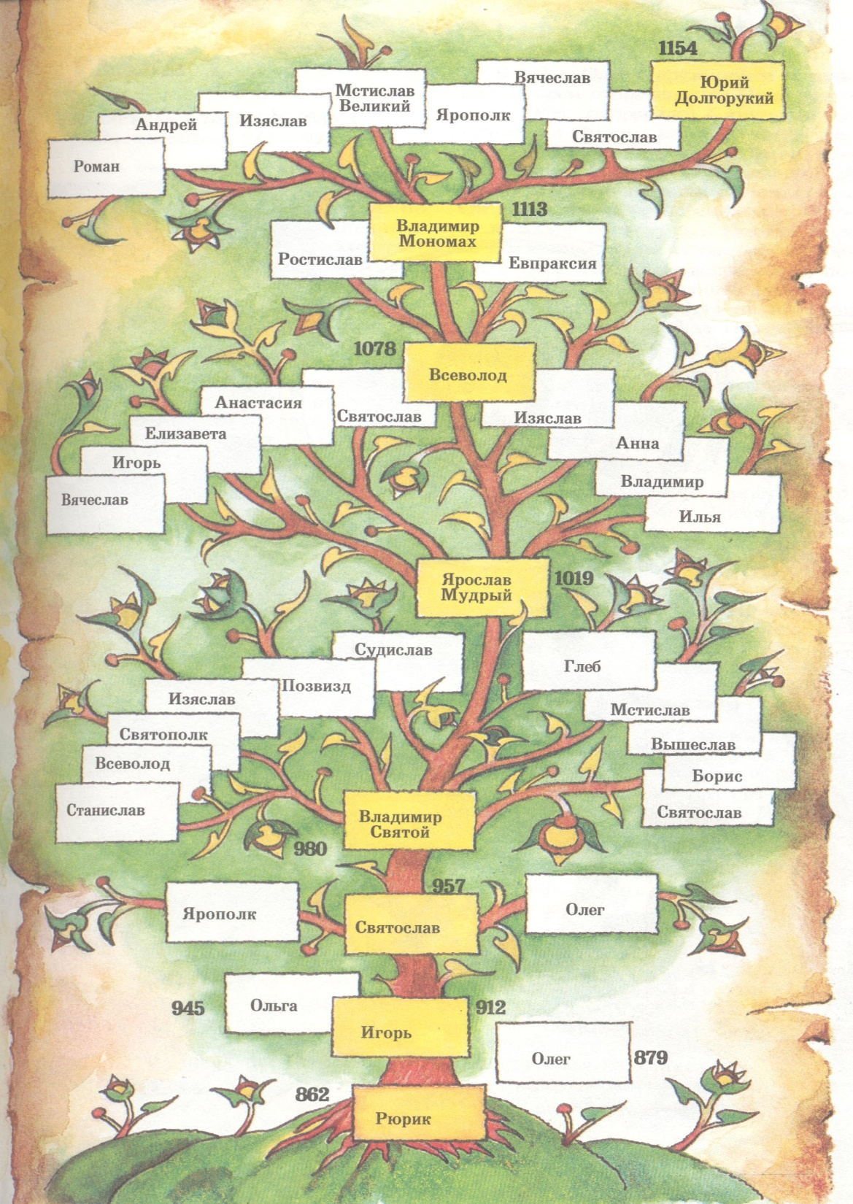
Родословная

Slide 8
Стихотворение Э.Асадова.
Да, так уж устроено у людей,
Хотите вы этого, не хотите ли,
Но только родители любят детей
Чуть больше, чем дети родителей.
И все же – не стоит детей корить,
Ведь им не всегда щебетать на ветках.
Когда-то и им малышей растить,
Все перечувствовать и пережить,
И побывать в “стариках” и “предках”.

Slide 9

Сегодня, когда придете домой, не забудьте обнять своих родных. А если они далеко, то позвонить и сказать, что вы их очень любите!

Slide 10
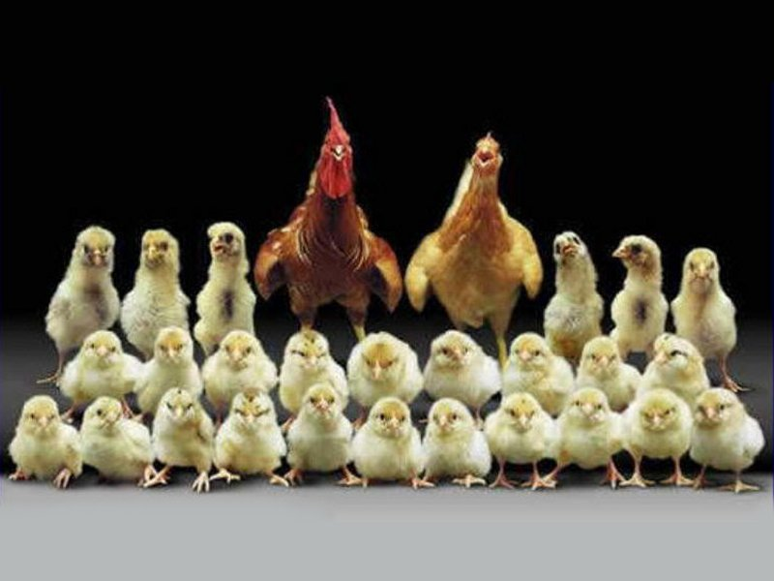
Какой будет ваша семья: счастливой или не очень, шумной или нет, богатой или бедной, участливой или безучастной – покажет время и ваши стремления.

Slide 11
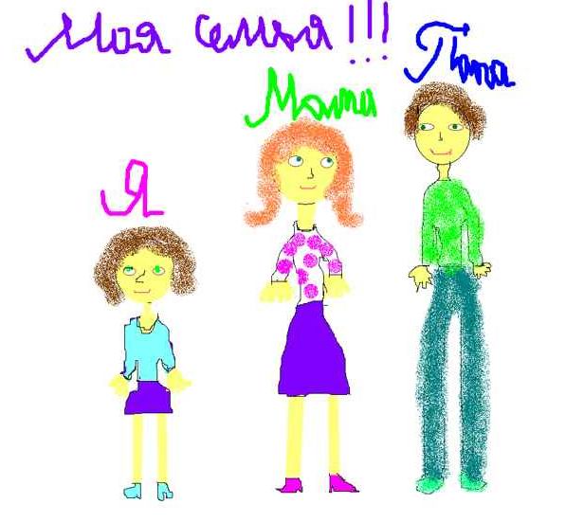
БУДЬТЕ СЧАСТЛИВЫ!

